Slide 1
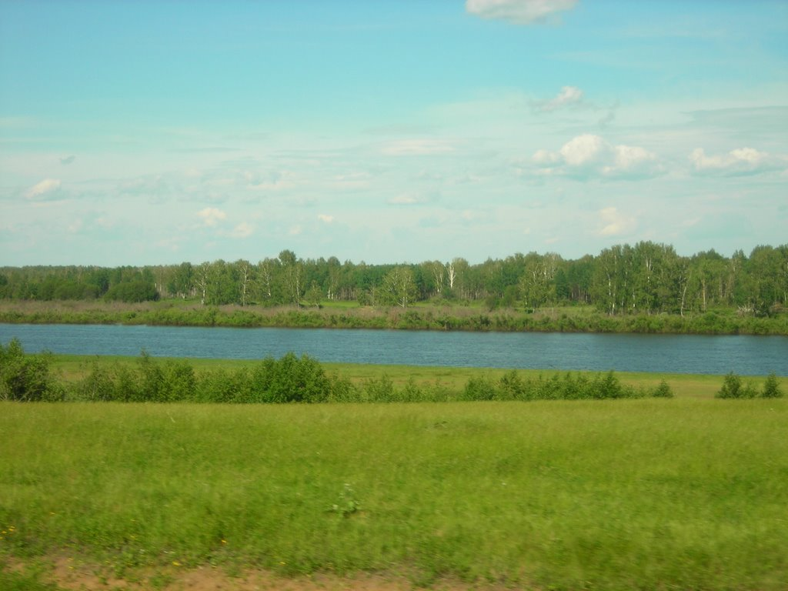
БЮДЖЕТ ДЛЯ ГРАЖДАН
БЮДЖЕТ ДЛЯ ГРАЖДАН
К РЕШЕНИЮ ДУМЫ УСТЬ-НИЦИНСКОГО СЕЛЬСКОГО ПОСЕЛЕНИЯ
ОТ 29 ДЕКАБРЯ 2018 № 91-НПА
«О БЮДЖЕТЕ УСТЬ-НИЦИНСКОГО
СЕЛЬСКОГО ПОСЕЛЕНИЯ НА 2019 ГОД
К решению Думы Усть-Ницинского сельского поселения
И ПЛАНОВЫЙ ПЕРИОД
2020 И 2021 ГОДОВ»
«О бюджете Усть-Ницинского сельского поселения
на 2020 год и плановый период
2021 и 2022 годов»

Slide 2
ЧТО ТАКОЕ БЮДЖЕТ?
ЧТО ТАКОЕ БЮДЖЕТ?
ДОХОДЫ БЮДЖЕТА
РАСХОДЫ БЮДЖЕТА
поступающие в бюджет денежные средства(налоги юридических и физических лиц, штрафы, административные платежи, сборы и др.)
Выплачиваемые из бюджета денежные средства (культура, благоустройство, жилищно-коммунальное хозяйство и др.)
БЮДЖЕТ
форма образования и расходования денежных средств, предназначенных для финансового обеспечения задач и функций государства и местного самоуправления.
Дефицит - превышение расходов бюджета над его доходами
Профицит - превышение доходов бюджета над его расходами.

Slide 3
ОПИСАНИЕ АДМИНИСТРАТИВНО-ТЕРРИТОРИАЛЬНОГО ДЕЛЕНИЯ МУНИЦИПАЛЬНОГО ОБРАЗОВАНИЯ
Усть-Ницинское сельское поселение расположено в юго-восточной части Слободо-Туринского района, на юге соседствует с Тугулымским районом, на востоке граничит с Тюменской областью. Расположено на берегах рек Тура и Ница, а также Межница (правый приток Ницы) и Липка (правый приток Туры). Рельеф равнинный с широкими речными долинами. Здесь южная тайга сменяется северной лесостепью. Естественно-исторические условия благоприятны для хозяйственной деятельности населения -земледелия, животноводства, народных промыслов, охоты и рыболовства.
Устье реки Ницы и окрестные леса внесено в реестр охраняемых природных объектов областного значения, как гидрологический и ботанический памятник природы, место произрастания редких растений.
В составе поселения 20 населенных пунктов. Самые крупные: с. Усть-Ницинское, с. Краснослободское, с. Липчинское. Центр поселения - с. Усть-Ницинское (находится в устье реки Ницы). Удалено от райцентра Туринской Слободы - на 30 км., от областного центра - Екатеринбурга - на 330 км., до г. Тюмени 80 км. Все населенные пункты соединены асфальтированными автомобильными дорогами.
Села: Усть-Ницинское (основанное в 1622 году) и Краснослободское (основанное в 1624 году), входят в число самых первых населенных пунктов не только поселения, района, но и более обширного географического пространства Урала и Зауралья.

Slide 4
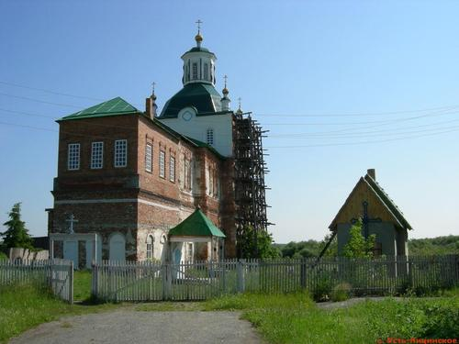
т
Село Липчинское основано примерно в 1640 г., название дано по названию р. Липке.
Река Ница была судоходной. Торговый тракт, проложенный из Верхотурья на Тюмень и Тобольск, проходил через села Краснослободское, Усть-Ницинское и Липчинское. Две ярмарки в год проходили в Усть-Ницинском, одна – в Липчинском, но значительную роль в развитии торговых отношений играла Красная Слобода. Село официально считалось центром торговли, в год проходило три ярмарки: Крещенская, Ильинская и Екатерининская.
Со второй половины XIX в. и до установления Советской власти существовал единственный в Ирбитском уезде Краснослободский Введенский женский монастырь (сейчас п. Рассвет).
Население свободолюбивое, в исторических документах описываются случаи народных возмущений и бунтов крестьян Красной Слободы, Усть-Ницы, д.Ивановки.
К кустарному промыслу тяготели все. Занимались рыбной ловлей, изготовлением саней, дровней и телег, кузнечим делом, тканьем холста, пошивом одежды, изготовлением сапог и валенок, делали бондарные изделия, плели корзины и кошевки, занимались дегтярным промыслом, мукомольным, крахмало-паточным производством. Деревня Мельникова была центром гончарного промысла, изготовляли посуду и детские игрушки. В Красной Слободе был стекольный завод.
Свято Троицкая церковь, построенная в 1773-1779 годах на средства прихожан, не была разрушена в 20 веке, как многие другие церкви. Не потеряла своего значения в облике современного села. В настоящее время это памятник истории и архитектуры 18 века, охраняется государством.

Slide 5
ОСНОВНЫЕ ЗАДАЧИ И ПРИОРИТЕТНЫЕ НАПРАВЛЕНИЯ БЮДЖЕТНОЙ ПОЛИТИКИ УСТЬ-НИЦИНСКОГО СЕЛЬСКОГО ПОСЕЛЕНИЯ НА 2020 ГОД И ПЛАНОВЫЙ ПЕРИОД 2021 И 2022 ГОДОВ
Основные задачи в сфере бюджетной политики скорректированы исходя из сложившейся экономической ситуации. В отношении расходов политика направлена на оптимизацию и повышение эффективности бюджетных расходов.
Основными принципами бюджетной политики сельского поселения будут сокращение необоснованных бюджетных расходов.
В связи с этим необходимо решение следующих задач:
- обеспечение концентрации бюджетных расходов на решение ключевых проблем и достижения конечных результатов;
- обеспечение сбалансированности местного бюджета в среднесрочной перспективе;
- обеспечение соблюдения нормативов расходов на оплату труда органов местного самоуправления муниципального образования;
- добиваться повышения качества планирования главными распорядителями бюджетных средств своих расходов и их эффективности.
Бюджетная политика будет направлена на обеспечение безусловного исполнения действующих обязательств, в том числе с учетом их оптимизации и повышения эффективности использования финансовых ресурсов за счет:
- определения основных параметров бюджета исходя из ожидаемого прогноза поступления доходов и допустимого уровня дефицита бюджета; -
-увеличения доли программных расходов в общем объеме расходов бюджета;

Slide 6
- повышения качества программного бюджетирования исходя из планируемых и достигаемых результатов;
- планирования бюджетных ассигнований на реализацию муниципальной программы с учетом результатов их реализации за предыдущий год, а также в тесной увязке с целевыми индикаторами и показателями, характеризующими достижение поставленных целей, усиление текущего контроля и ответственности за выполнением муниципальных заданий;
- повышения эффективности контроля в сфере закупок для муниципальных нужд использования конкурентных способов отбора организаций для оказания муниципальных услуг, в том числе путем проведения конкурсов и аукционов.
В рамках решения данной задачи будет продолжена работа по созданию стимулов для более рационального и экономного использования бюджетных средств (в том числе при размещении заказов и исполнении обязательств), сокращению доли неэффективных бюджетных расходов.
Главным инструментом, который призван обеспечить повышение результативности и эффективности бюджетных расходов, ориентированности на достижение целей муниципального управления, остается муниципальная программа.
Обеспечение полного и доступного информирования населения Усть-Ницинского сельского поселения о бюджете сельского поселения и отчетах о его исполнении, повышения открытости и прозрачности информации об управлении бюджетными средствами должно найти отражение в регулярной публикации «Бюджета для граждан» на официальном сайте Усть-Ницинского сельского поселения в сети Интернет.

Slide 7
ОСНОВНЫЕ ПОКАЗАТЕЛИ СОЦИАЛЬНО-ЭКОНОМИЧЕСКОГО РАЗВИТИЯ УСТЬ-НИЦИНСКОГО СЕЛЬСКОГО ПОСЕЛЕНИЯ
ОСНОВНЫЕ ПОКАЗАТЕЛИ СОЦИАЛЬНО-ЭКОНОМИЧЕСКОГО РАЗВИТИЯ УСТЬ-НИЦИНСКОГО СЕЛЬСКОГО ПОСЕЛЕНИЯ
Наименование показателя | Единица измерения | 2018 год факт | 2019 год оценка | 2020 год прогноз | 2021 год прогноз | 2022 год прогноз
Оборот организаций ( по полному кругу) | млн. руб. | 110,2 | 117,7 | 123,2 | 128,8 | 135,0
Сельское хозяйство, охота и лесное хозяйство | млн. руб. | 9,5 | 9,4 | 9,6 | 9,9 | 10,3
Объем инвестиций в основной капитал за счет всех источников финансирования | млн. руб. | 4,02 | 2,00 | 2,20 | 2,5 | 2,5
Оплата труда | млн. руб. | 68,80 | 73,80 | 77,30 | 81,70 | 86,60
Среднедушевые денежные доходы (в месяц) | руб./чел. | 8013,16 | 8716,34 | 9510,20 | 10202,34 | 10980,16
Оборот розничной торговли | млн. руб. | 93,90 | 100,90 | 105,80 | 110,80 | 116,20
Оборот общественного питания | млн. руб. | 13,00 | 13,50 | 14,10 | 14,50 | 15,20
Численность постоянного населения (на начало года) | чел. | 2903 | 2822 | 2747 | 2677 | 2610
Численность постоянного населения в трудоспособном возрасте | чел. | 1466 | 1436 | 1416 | 1410 | 1405

Slide 8
ДОХОДЫ И РАСХОДЫ БЮДЖЕТА УСТЬ-НИЦИНСКОГО СЕЛЬСКОГО ПОСЕЛЕНИЯ, ТЫС. РУБ.
Наименование показателя | 2020 год | 2021год | 2022год
ДОХОДЫ всего, в том числе: | 54421,8 | 47200,7 | 48040,6
Налоговые и неналоговые доходы | 11950,0 | 12792,0 | 13579,0
Безвозмездные поступления | 42471,8 | 34408,7 | 34461,6
РАСХОДЫ всего, в том числе: | 54421,8 | 47200,7 | 48040,6
Общегосударственные вопросы | 11379,5 | 10134,6 | 10508,4
Национальная оборона | 237,3 | 242,1 | 257,3
Национальная безопасность и правоохранительная деятельность | 1043,0 | 194,0 | 173,0
Национальная экономика | 9793,0 | 9374,0 | 10003,0
Жилищно-коммунальное хозяйство | 4811,0 | 2004,0 | 362,0
Образование | 11,0 | 11,0 | 10,0
Культура, кинематография | 26151,0 | 23891,0 | 24173,0
Социальная политика | 11,0 | 11,0 | 10,0
Физическая культура и спорт | 985,0 | 165,0 | 155,0
Условно утвержденные расходы | 0 | 1174,0 | 2388,9
Дефицит ( - ), профицит ( + ) | 0 | 0 | 0

Slide 9
ДОХОДЫ БЮДЖЕТА УСТЬ-НИЦИНСКОГО СЕЛЬСКОГО ПОСЕЛЕНИЯ
Налоговые доходы
Неналоговые доходы
Безвозмездные поступления
-Налог на доходы физических лиц;
- акцизы на нефтепродукты;
- налог, взимаемый с налогоплательщиков, применяющих упрощенную систему налогообложения;
- налог на имущество физических лиц;
- земельный налог.
- Доходы от использования имущества, находящегося в государственной и муниципальной собственности; - штрафы, санкции, возмещение ущерба.
- Поступления от других бюджетов (межбюджетные трансферты) организаций, граждан (кроме налоговых и неналоговых доходов)

Slide 10
НЕКОТОРЫЕ ОСОБЕННОСТИ ПЛАНИРОВАНИЯ ДОХОДОВ БЮДЖЕТА УСТЬ-НИЦИНСКОГО СЕЛЬСКОГО ПОСЕЛЕНИЯ
В соответствии с законом Свердловской области от 26.12.2011г. № 128–ОЗ «Об установлении единых нормативов отчислений в бюджеты муниципальных образований, расположенных на территории Свердловской области, от налога на доходы физических лиц, подлежащего зачислению в областной бюджет» (в редакции закона Свердловской области от 17.10.2013 года № 81–ОЗ, от 12.10.2015 года № 99–ОЗ, от 09.12.2016 года № 120–ОЗ, от 14.11.2018 года № 131–ОЗ) налог, взимаемый в связи с применением упрощенной системы налогообложения зачисляется в бюджет сельского поселения по нормативу – 30 процентов.
Прогнозирование неналоговых доходов бюджета по доходам от сдачи в аренду имущества, находящегося в муниципальной собственности, доходам от продажи земельных участков, арендной плате за земли, по доходам от реализации имущества, находящегося в муниципальной собственности, платы за пользование жилыми помещениями (платы за наем) муниципального жилищного фонда, по прочим доходам от оказания платных услуг и компенсации затрат государства осуществляется на основании данных администраторов указанных видов доходов.

Slide 11
СТРУКТУРА НАЛОГОВЫХ И НЕНАЛОГОВЫХ ДОХОДОВ БЮДЖЕТА УСТЬ-НИЦИНСКОГО СЕЛЬСКОГО ПОСЕЛЕНИЯ

Slide 12
ОСНОВНЫЕ ДОХОДНЫЕ ИСТОЧНИКИ БЮДЖЕТА
наименование | УТВЕРЖДЕНО, всего тыс. руб.
 | 2018 г. факт | 2019 г. оценка | 2020 г. план | 2021 г. план | 2022 г. план
Налоговые и неналоговые доходы, в т.ч.: | 6966,8 | 11885,8 | 11950,0 | 12792,0 | 13579,0
Налог на доходы физических лиц | 287,5 | 317,0 | 364,0 | 384,0 | 412,0
Акцизы на нефтепродукты | 3620,7 | 8066,0 | 8286,0 | 8949,0 | 9665,0
Налог, взимаемый с налогоплательщиков, применяющих упрощенную систему налогообложения | 172,8 | 502,0 | 782,0 | 935,0 | 972,0
Налог на имущество физических лиц | 813,2 | 999,0 | 760,0 | 760,0 | 760,0
Земельный налог | 1983,9 | 1867,0 | 1568,0 | 1568,0 | 15687,0
Доходы от использования имущества, находящегося в государственной и муниципальной собственности | 69,5 | 88,8 | 144,0 | 150,0 | 156,0
Доходы от оказания платных услуг (работ) и компенсации затрат государства | 19,2 | 46,0 | 46,0 | 46,0 | 46,0
Штрафы, санкции, возмещение ущерба | - | - | - | - | -
Безвозмездные поступления | 45166,3 | 42427,0 | 42471,8 | 34408,7 | 34461,6
ИТОГО ДОХОДОВ | 52133,1 | 54312,8 | 54421,8 | 47200,7 | 48040,6

Slide 13
СТРУКТУРА БЕЗВОЗМЕЗДНЫХ ПОСТУПЛЕНИЙ В БЮДЖЕТ УСТЬ-НИЦИНСКОГО СЕЛЬСКОГО ПОСЕЛЕНИЯ, тыс. рублей

Slide 14
ОСНОВНЫЕ НАПРАВЛЕНИЯ РАСХОДОВ БЮДЖЕТА УСТЬ-НИЦИНСКОГО СЕЛЬСКОГО ПОСЕЛЕНИЯ НА 2020 ГОД
11
Общегосударственные вопросы
11379,5 тыс. руб.
Образование
11,0 тыс. руб.
Национальная оборона
237,3тыс. руб.
Культура, кинематография
26151,0тыс. руб.
РАСХОДЫ 54421,8 тыс. руб.
Национальная безопасность и правоохранительная деятельность
1043,0 тыс. руб.
Социальная политика
11,0 тыс. руб.
Национальная экономика
9793,0тыс. руб.
Физическая культура и спорт
985,0 тыс. руб.
Жилищно-коммунальное хозяйство
4811,0тыс. руб.

Slide 15
СТРУКТУРА РАСХОДОВ БЮДЖЕТА УСТЬ-НИЦИНСКОГО СЕЛЬСКОГО ПОСЕЛЕНИЯ НА 2020 ГОД
Наибольшую долю в расходах бюджета Усть-Ницинского сельского поселения в 2020 году составили расходы по разделам: культура, кинематография – 48,05 %, общегосударственные вопросы – 20,91%, национальная экономика – 17,99%, жилищно-коммунальное хозяйство – 8,84%

Slide 16
РАСХОДЫ БЮДЖЕТА УСТЬ-НИЦИНСКОГО СЕЛЬСКОГО ПОСЕЛЕНИЯ ПО РАЗДЕЛУ 0100 «ОБЩЕГОСУДАРСТВЕННЫЕ ВОПРОСЫ»

Slide 17
РАСХОДЫ БЮДЖЕТА УСТЬ-НИЦИНСКОГО СЕЛЬСКОГО ПОСЕЛЕНИЯ ПО РАЗДЕЛУ 0800 «КУЛЬТУРА, КИНЕМАТОГРАФИЯ»

Slide 18
РАСХОДЫ БЮДЖЕТА УСТЬ-НИЦИНСКОГО СЕЛЬСКОГО ПОСЕЛЕНИЯ ПО РАЗДЕЛУ 0400 «НАЦИОНАЛЬНАЯ ЭКОНОМИКА»

Slide 19
БЮДЖЕТ УСТЬ-НИЦИНСКОГО СЕЛЬСКОГО ПОСЕЛЕНИЯ НА 2020ГОД СФОРМИРОВАН В РАМКАХ ОДНОЙ МУНИЦИПАЛЬНОЙ ПРОГРАММЫ
СОЦИАЛЬНО-ЭКОНОМИЧЕСКОЕ РАЗВИТИЕ УСТЬ-НИЦИНСКОГО СЕЛЬСКОГО ПОСЕЛЕНИЯ НА 2019 – 2024 ГОДЫ
НЕПРОГРАММНЫЕ НАПРАВЛЕНИЯ ДЕЯТЕЛЬНОСТИ
2 584,3 тыс. рублей
ПРОГРАММНЫЕ НАПРАВЛЕНИЯ ДЕЯТЕЛЬНОСТИ
51 837,5 тыс. рублей

Slide 20
РАСХОДЫ БЮДЖЕТА НА 2020 ГОД ПО ОБЩЕГОСУДАРСТВЕННЫМ ВОПРОСАМ
Подпрограмма
«Общегосударственные вопросы Усть-Ницинского сельского поселения»
8770,2 тыс. руб.
Организация профессиональной подготовки, переподготовки и повышения квалификации муниципальных служащих – 15,0 тыс. руб.
Оказание услуг по опубликованию нормативных правовых актов - 61,0 тыс. руб.
Обеспечение деятельности ОМСУ – 5 804,0 тыс. руб.
Уплата членских взносов в ассоциацию «Совет муниципальных образований Свердловской области» – 4,5 тыс. руб.
Формирование и содержание архивных фондов - 12,0 тыс. руб.
Материально-техническое обеспечение ОМСУ – 1014,0 тыс. руб.
Исполнение судебных актовпо искам к Усть-Ницинскому сельскому поселению – 1146,0 тыс. руб.
Пенсионное обеспечение муниципальных служащих Усть-Ницинского сельского поселения - 698,0 тыс. руб.
Прочие выплаты по обязательствам муниципального образования - 10,0 тыс. руб.
Создание условий для реализации мер, направленных на укрепление межнационального и межконфессионального согласия, сохранение и развитие языков и культуры народов РФ, проживающих на территории сельского поселения, профилактику межнациональных (межэтнических) конфликтов -
5,5 тыс. руб.
Осуществление государственного полномочия Свердловской области по определению перечня должностных лиц, уполномоченных составлять протоколы об админ. правонарушениях- 0,2 тыс. руб.

Slide 21
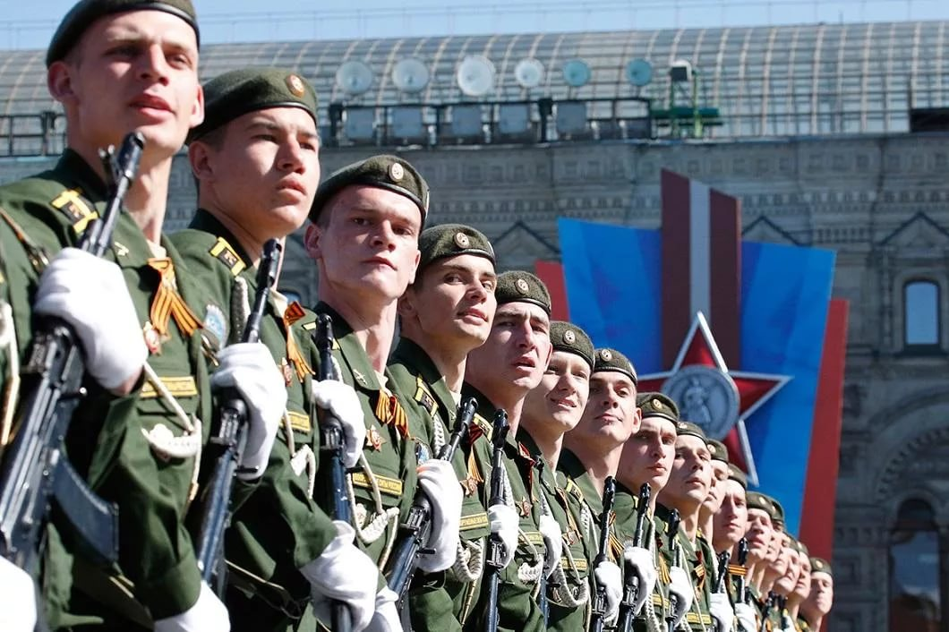
НАЦИОНАЛЬНАЯ ОБОРОНА
РАСХОДЫ БЮДЖЕТА НА 2020 ГОД ПО НАЦИОНАЛЬНОЙ ОБОРОНЕ
Подпрограмма
«Обеспечение безопасности жизнедеятельности населения на территории Усть-Ницинского сельского поселения»
237,3 тыс. руб.
Осуществление государственных полномочий по первичному воинскому учету на территориях, где отсутствуют военные комиссириаты –
237,3 тыс. рублей

Slide 22
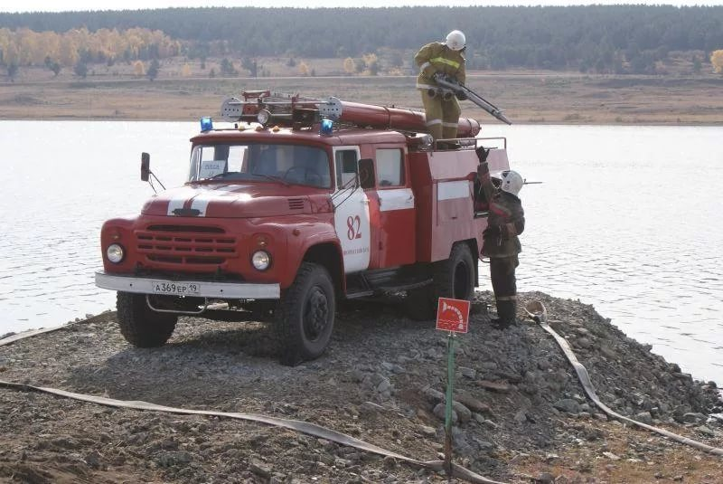
РАСХОДЫ БЮДЖЕТА НА 2020
ГОД ПО НАЦИОНАЛЬНОЙ БЕЗОПАСНОСТИ И ПРАВООХРАНИТЕЛЬНОЙ ДЕЯТЕЛЬНОСТИ
Подпрограмма «Обеспечение безопасности жизнедеятельности населения на территории Усть-Ницинского сельского поселения» -
1043,0 тыс. руб.
Страхование ДНД
31,0 тыс. руб.
Приобретение и обустройство пожарных водоемов, противопожарная пропаганда, опахивание населенных пунктов, содержание ДПК д. Жирякова – 1012,0 тыс. рублей

Slide 23
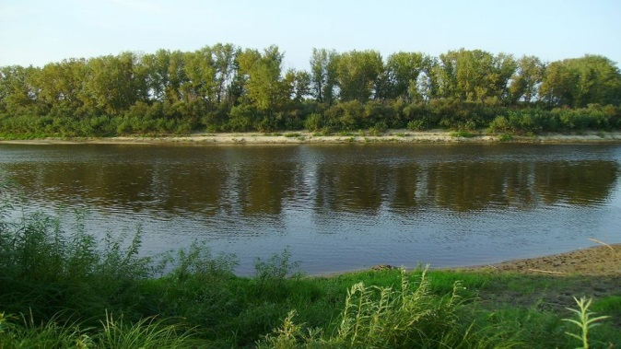
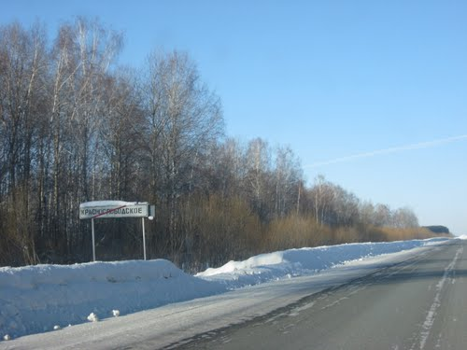
РАСХОДЫ БЮДЖЕТА НА 2020ГОД ПО НАЦИОНАЛЬНОЙ ЭКОНОМИКЕ
Подпрограмма «Обеспечение безопасности жизнедеятельности населения на территории Усть-Ницинского сельского поселения» - 267,0 тыс. руб.
Подпрограмма «Развитие земельных и имущественных отношений Усть-Ницинского сельского поселения»- 826,0 тыс. руб.
Подпрограмма «Развитие транспорта и дорожного хозяйства на территории Усть-Ницинского сельского поселения» - 8725,0 тыс. руб.
Содержание паромной переправы – 140,0тыс. руб.
Противопаводковые мероприятия по ремонту ГТС д. Замотаева, д. Ермакова –
267,0 тыс. руб.
Текущий и капитальный ремонт автомобильных дорог общего пользования местного значения -
250,0 тыс. руб.
Расширение границ населенных пунктов – 801,0 тыс. руб.
Содержание автомобильных дорог общего пользования –
8128,0тыс. руб.
Выполнение кадастровых работ и оформление документов – 25,0 тыс. руб.
Осуществление мероприятий по оформлению права собственности автомобильных дорог – 207,0 тыс. руб.

Slide 24
РАСХОДЫ БЮДЖЕТА НА 2020 ГОД ПО ЖИЛИЩНО-КОММУНАЛЬНОМУ ХОЗЯЙСТВУ
Подпрограмма «Развитие жилищно-коммунального хозяйства и повышение энергетической эффективности в Усть-Ницинском сельском поселении» -
4811,0 тыс. руб.
Жилищное хозяйство – 862,0 тыс. руб.
Коммунальное хозяйство – 467,0 тыс. рублей
Взносы за капитальный ремонт общего имущества в многоквартирных домах – 12,0 тыс. руб.
Приобретение труб, материалов для ремонта теплотрассы 340,0 тыс. руб.
Ремонт подъезда, квартир муниципального имущества 501,0 тыс. руб
Прокладка трубы водоснабжения по ул. Шанаурина, с. Усть-Ницинское кое –
107,0 тыс. руб.
Приобретение насоса– 20,0
тыс. руб.
Ремонт крыши с. Краснослободское 349,0 тыс. руб.

Slide 25
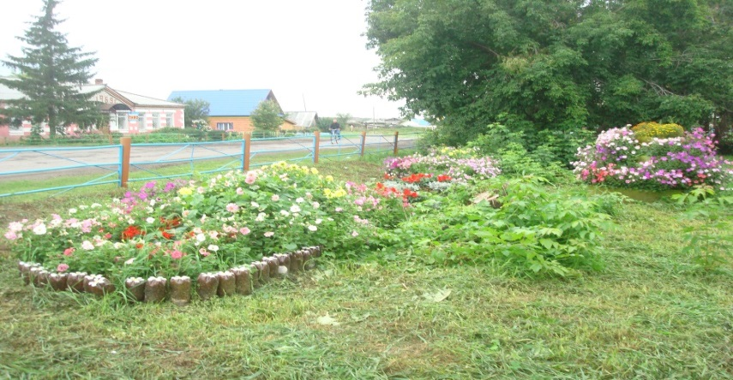
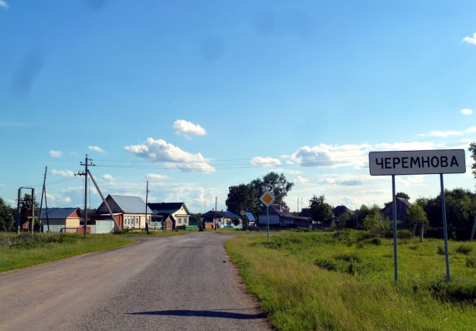
Благоустройство – 3482,0тыс. руб.
Производственный контроль нецентрализованных источников водоснабжения - 50,0 тыс. руб.
Бурение и обустройство новых колодцев - 170,0 тыс. руб.
Ремонт обелисков в с. Краснослободское и д. Ермакова- 1200,0 тыс. руб.
Сервисное обслуживание установки «Акварос» 105,0 тыс. руб.
Приобретение роторной косилки КРН-2,1 и триммеров
- 300,0 тыс. руб.
Аккарицидная обработка парков населенных пунктов от от клещей –
11,0 тыс. руб.
Обкашивание территорий населенных пунктов, парков – 250,0 тыс. рублей
Прочие мероприятия по благоустройству – 1243,0тыс. руб.
Обслуживание водозаборной станции – 53,0 тыс. руб.
Трудоустройство несовершеннолетних граждан в возрасте от 14 до 18 лет – 100,0 тыс. руб.

Slide 26
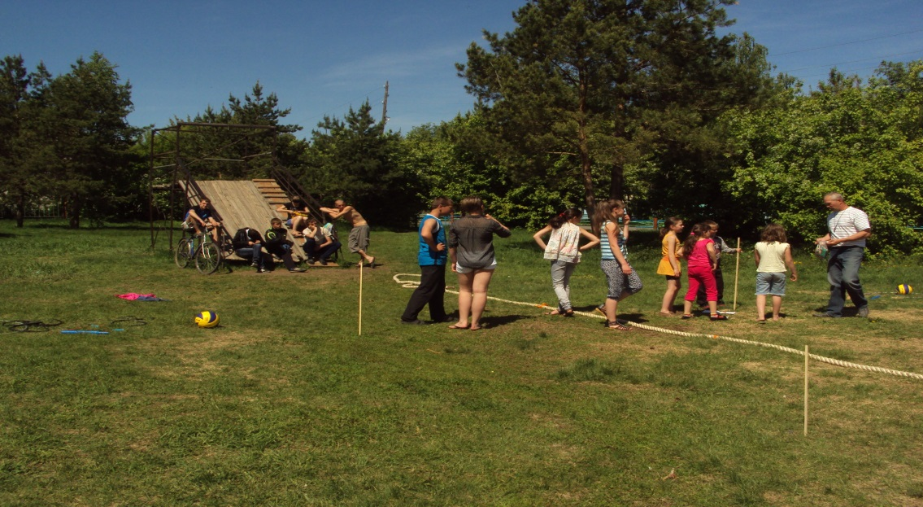
РАСХОДЫ БЮДЖЕТА НА 2020 ГОД ПО ОБРАЗОВАНИЮ
Подпрограмма «Развитие физической культуры и спорта на территории Усть-Ницинского сельского поселения» - 11,0 тыс. руб.
Организация и осуществление мероприятий по работе с детьми и молодежью – 11,0 тыс. руб.

Slide 27
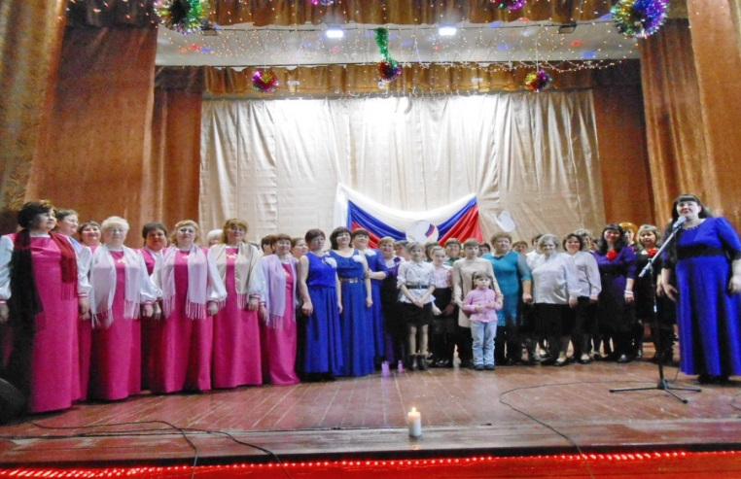
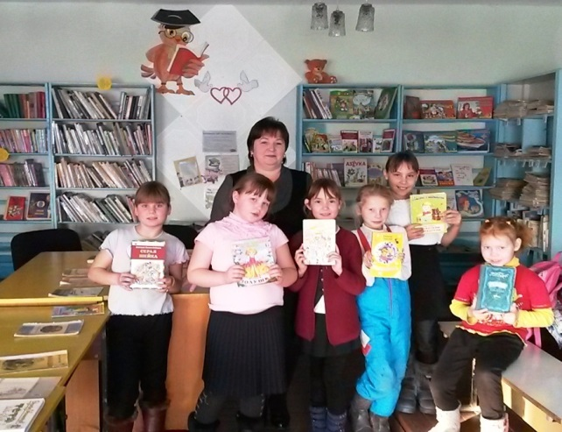
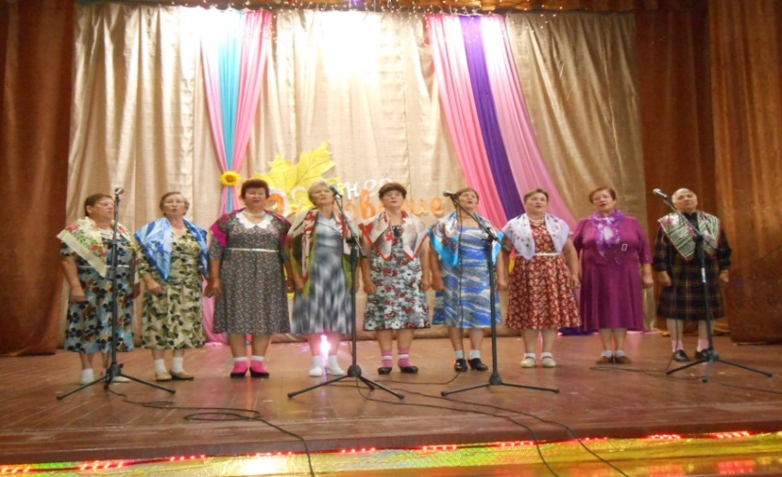
РАСХОДЫ БЮДЖЕТА НА 2020 ГОД ПО КУЛЬТУРЕ И КИНЕМАТОГРАФИИ
Подпрограмма «Развитие культуры Усть-Ницинского сельского поселения -
26151,0тыс. руб.
Субсидии на обеспечение муниципального задания в сфере библиотечной деятельности – 4393,0тыс. руб.
Ремонт кровли Усть-Ницинского ДК – 1745,0 тыс. руб.
Субсидии на обеспечение муниципального задания в сфере деятельности культуры - 20013,0 тыс. руб.

Slide 28
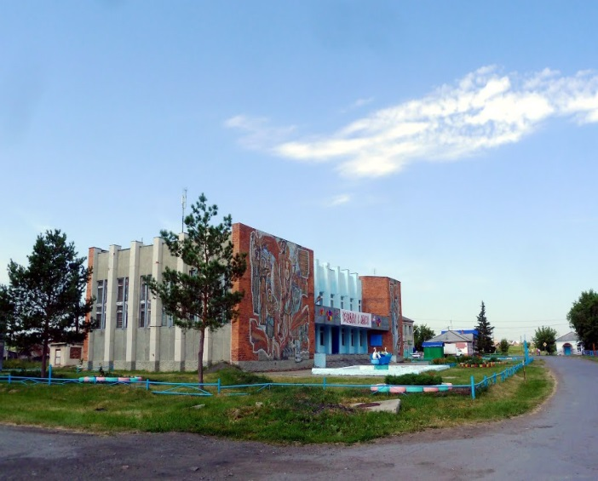
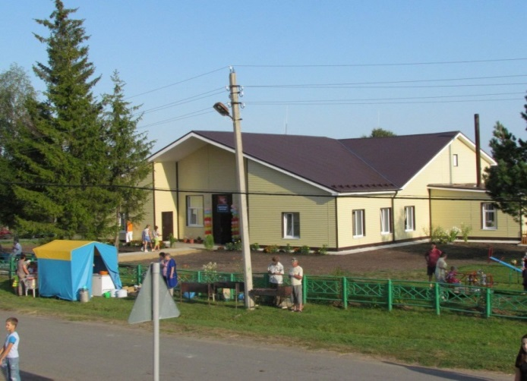
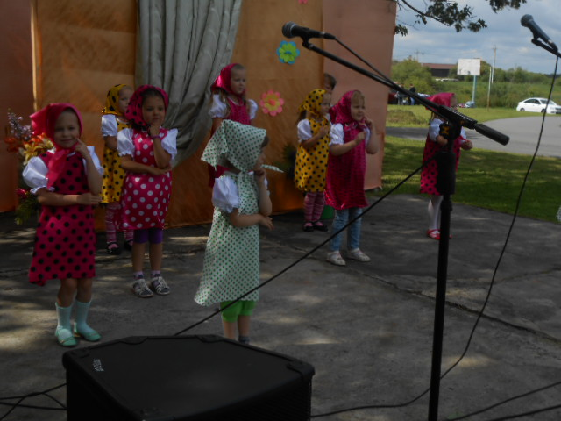
НА ТЕРРИТОРИИ УСТЬ-НИЦИНСКОГО СЕЛЬСКОГО ПОСЕЛЕНИЯ ФУНКЦИОНИРУЕТ:
НА ТЕРРИТОРИИ УСТЬ-НИЦИНСКОГО СЕЛЬСКОГО ПОСЕЛЕНИЯ ФУНКЦИОНИРУЕТ:
Муниципальное бюджетное учреждение культуры «Усть- Ницинский КДЦ» Усть-Ницинского сельского поселения
В состав учреждения входят 4 дома культуры, 5 сельских клубов, 7 сельских библиотек
Расходы бюджета Усть-Ницинского сельского поселения на культуру в расчете на одного жителя в 2020 году составят
9 266,83руб.

Slide 29
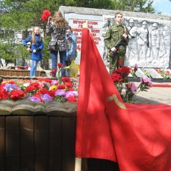
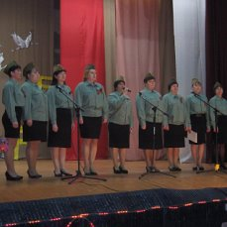
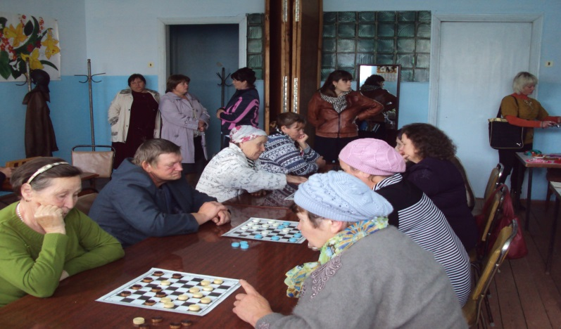
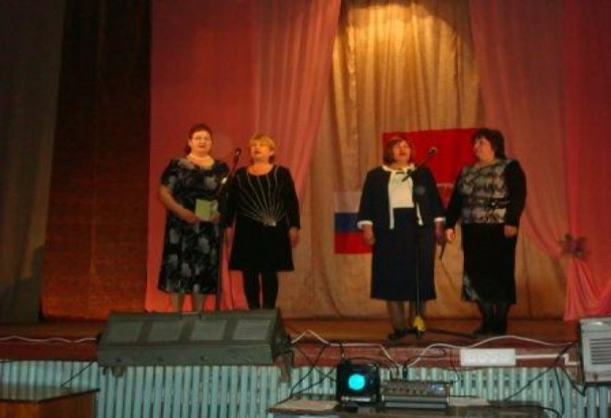
РАСХОДЫ БЮДЖЕТА НА 2020 ГОД НА СОЦИАЛЬНУЮ ПОЛИТИКУ - 11,0 ТЫС. РУБ.
Подпрограмма «Социальная политика в Усть-Ницинском сельском поселении»- 11,0 тыс. руб.
Организация и проведение мероприятий, направленных на развитие и поддержку граждан пожилого возраста, 9 Мая, дня инвалидов – 11,0 тыс.руб.

Slide 30
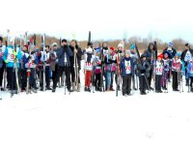
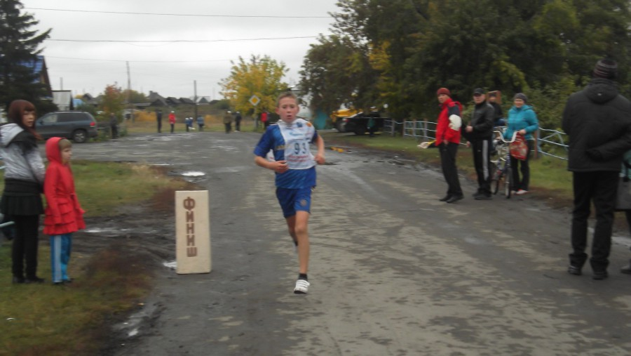
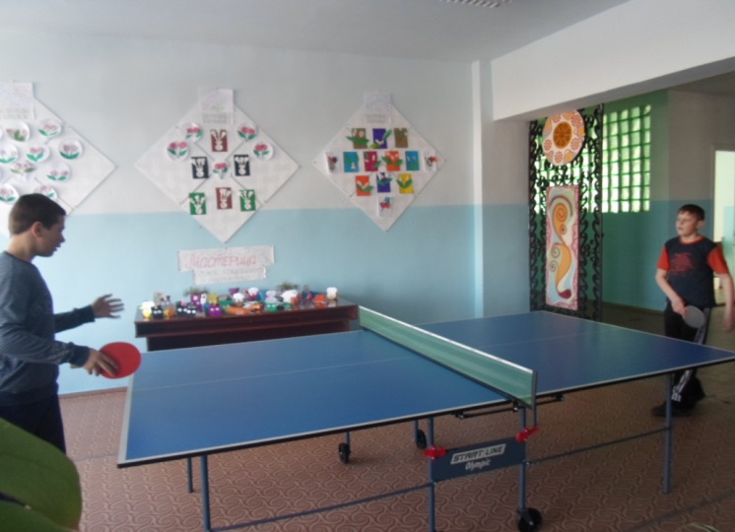
1
РАСХОДЫ БЮДЖЕТА НА 2020 ГОД ПО ФИЗИЧЕСКОЙ КУЛЬТУРЕ И СПОРТУ
Подпрограмма «Развитие физической культуры и спорта на территории Усть-Ницинского сельского поселения» - 985,0 тыс. руб.
Проведение спортивно-массовых и физкультурно-оздоровительных мероприятий 185,0 тыс. руб.
Приобретение трех спортивных детских площадок - 800,0 тыс. руб.

Slide 31
ИНФОРМАЦИЯ ОБ ОБЪЕМЕ МУНИЦИПАЛЬНОГО ДОЛГА УСТЬ-НИЦИНСКОГО СЕЛЬСКОГО ПОСЕЛЕНИЯ
наименование | 2017 год | 2018 год
 | На 01.01.2018 | На 01.01.2019
Объем муниципального долга | 32868,04 | 0,0
В том числе:
Обязательства по муниципальной гарантии | 32868,04 | 0,0

Slide 32
СРАВНИТЕЛЬНЫЙ АНАЛИЗ БЮДЖЕТА УСТЬ-НИЦИНСКОГО СЕЛЬСКОГО ПОСЕЛЕНИЯ С ДРУГИМИ МУНИЦИПАЛЬНЫМИ ОБРАЗОВАНИЯМИ
НА 2020 ГОД
НАИМЕНОВАНИЕ ПОКАЗАТЕЛЯ | БЮДЖЕТ УСТЬ-НИЦИНСКОГО СЕЛЬСКОГО ПОСЕЛЕНИЯ | БЮДЖЕТ СЛАДКОВСКОГО СЕЛЬСКОГО ПОСЕЛЕНИЯ | БЮДЖЕТ НИЦИНСКОГО СЕЛЬСКОГО ПОСЕЛЕНИЯ | БЮДЖЕТ ТАБОРИНСКОГО СЕЛЬСКОГО ПОСЕЛЕНИЯ
Численность населения, тыс. человек | 2,8 | 1,7 | 1,2 | 1,9
Доходы, всего, тыс. рублей | 54421,8 | 44400,0 | 29624,8 | 47173,3
В том числе:
Налоговые и неналоговые доходы | 11950,0 | 6786,0 | 3983,0 | 5670,6
Безвозмездные перечисления из бюджетов других уровней | 42471,8 | 37614,0 | 25641,8 | 41502,7
Расходы, всего, тыс. рублей | 54421,8 | 44400,0 | 29624,8 | 47173,3
Дефицит (-), профицит (+) | 0 | 0 | 0 | 0

Slide 33
СРАВНИТЕЛЬНЫЙ АНАЛИЗ ДОХОДНОЙ ЧАСТИ БЮДЖЕТА УСТЬ-НИЦИНСКОГО СЕЛЬСКОГО ПОСЕЛЕНИЯ С ДОХОДАМИ ДРУГИХ МУНИЦИПАЛЬНЫХ ОБРАЗОВАНИЙ НА 2020 ГОД

Slide 34
1
СРАВНИТЕЛЬНЫЙ АНАЛИЗ РАСХОДНОЙ ЧАСТИ БЮДЖЕТА УСТЬ-НИЦИНСКОГО СЕЛЬСКОГО ПОСЕЛЕНИЯ С РАСХОДНОЙ ЧАСТЬЮ ДРУГИХ МУНИЦИПАЛЬНЫХ ОБРАЗОВАНИЙ НА 2020 ГОД

Slide 35
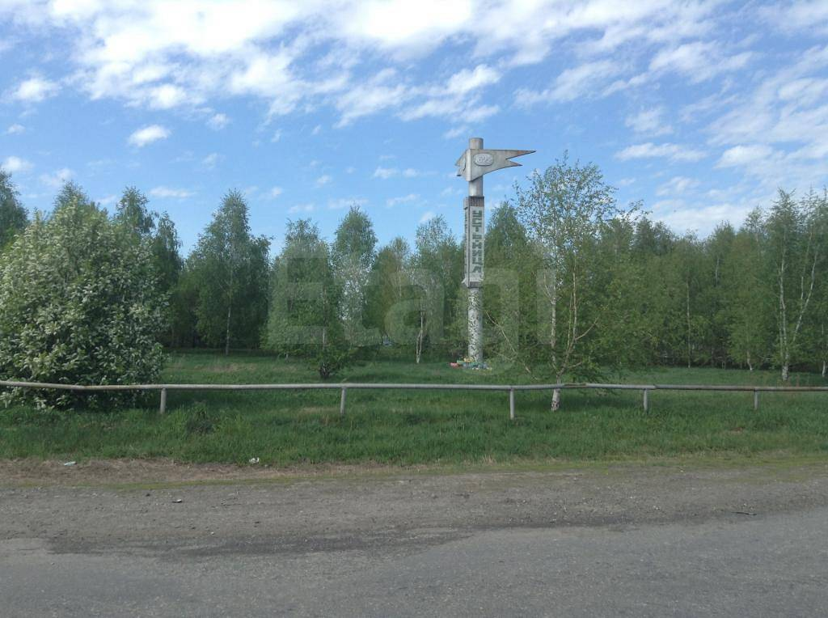
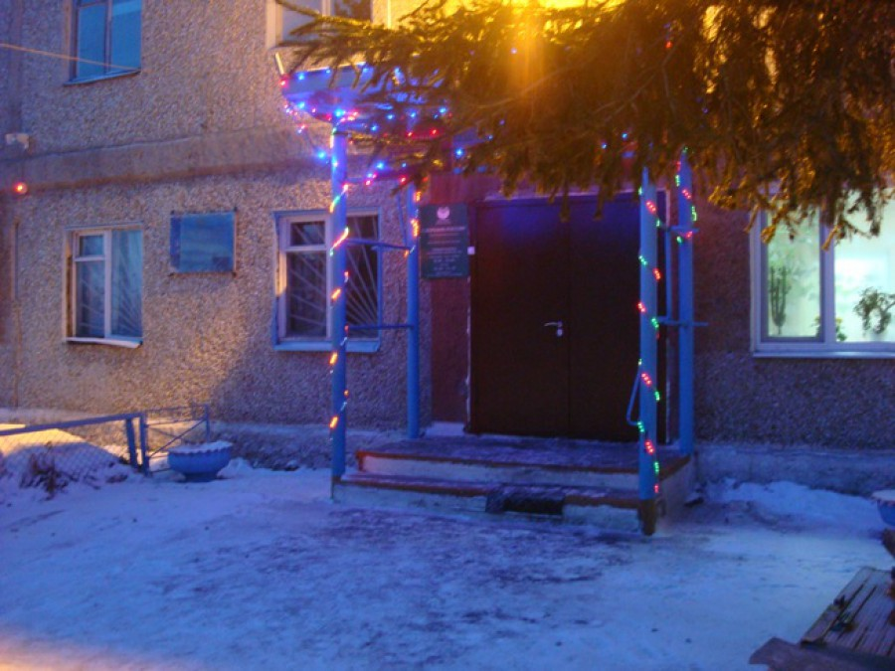
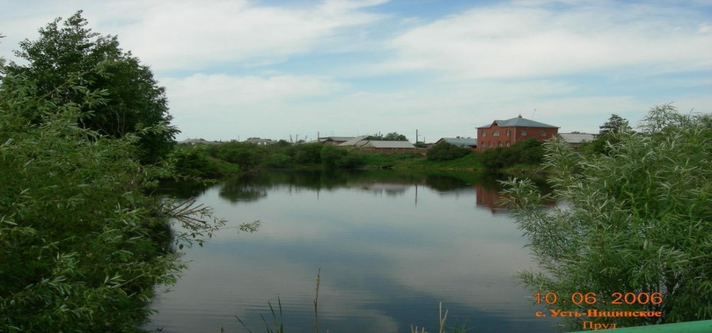
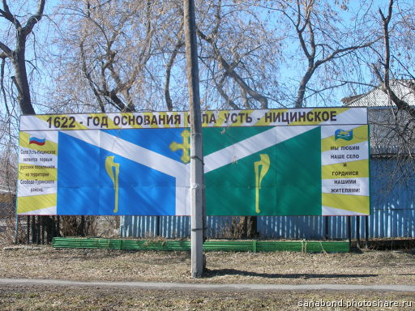
Администрация Усть-Ницинского сельского поселения
623943, Свердловская область, Слободо-Туринский район, с. Усть-Ницинское, ул. Шанаурина, 34
тел. (343)6127845, (343)6127843
E-mail:ustniza@yandex.ru

